Slide 1

Automatizarea casei cu echipamente Z-Wave interconectate, folosind Inteligență Artificială pentru interfațare
Absolvent,
Liviu Flavius Brînză
Coordonator ştiinţific,
Conf. univ. dr. Monica CIACA

Slide 2
Automation of locally integrated control equipment
- A.L.I.C.E. -
Motivația
Crearea unei soluții de casă inteligentă
Offline
Folosind echipamente simple și accesibile
Interacționând prin limbaj natural
Utilizând o rețea neuronală pentru clasificare
Interconectat prin protocolul Z-Wave
Curiozitatea îmbinării domeniilor Internetul Lucrurilor (IoT)
cu Inteligență Artificială (A.I.)

Slide 3

Internetul lucrurilor și automatizare
Caracteristici definitorii:
Interconectare: comunicare Mașină-La-Mașină (M2M) între echipamente sau servere fie locale sau prin intermediul internetului. Permite generare și consum de date.
Detectare: elemente de monitorizarea mediului înconjurător (Senzori)
Acționare: elemente de acționarea diferitelor comutatoare,
încuietoare, sau alte echipamente electrice (Actuatori)

Slide 4
Protocolul Z-Wave
Comunicare Wireless utilizat preponderent în automatizări de case
Peste 2.400 de echipamente compatibile Z-Wave (aprilie 2018)
Rețea de tip plasă
Extinderea ariei de acoperire
Posibilitatea transmiterii informației printre toate nodurile conectate (information bouncing)
Reconfigurarea automată a topologiei în cazul defectării unui nod
Bandă de frecvență joasă între 800 – 900 MHz
Distanță mare de comunicare între două noduri (Z-Wave: 40m, Z-Wave Plus: 100m)

Slide 5
Protocolul Z-Wave
Apartenența unică a echipamentelor în cadrul unei rețele
În același perimetru pot funcționa mai multe rețele, fără interferențe
Interoperabilitate garantată prin clase de comenzi standardizate
1. Comenzi de bază: funcții de bază universal valabile, agnostice de producător sau tip
(ex. Interogare stare, setări de criptare, setări de identificare)
2. Comenzi generice: definesc funcționalitățile nodului și tipul echipamentului
(ex. De iluminat, de termoficare, de securitate, utilitară, de confort)
3. Comenzi specifice: definite generic, interpretarea depinzând strict de nodul utilizator
(ex. Setarea unei valori, interogarea unui câmp)
Special izare

Slide 6
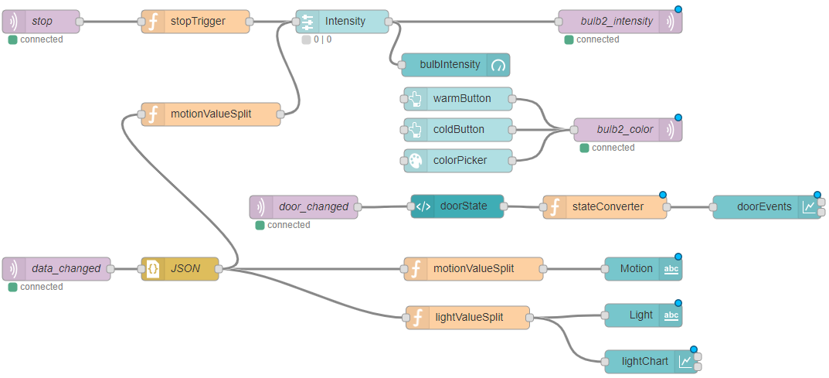
Node-RED (Front End)
Mediu de programare vizuală, open source, dedicată integrării echipamentelor hardware în proiecte de IoT
Dezvoltarea pe bază fluxurilor de date, descriind modul de operare și interconectarea diferitlor noduri de lucru, palete și elemente vizuale
Permite utilizarea unui număr vast de protocoale de comunicare, inclusiv MQTT, API-uri și servicii online, cât și prelucrarea mai multor structuri de date
Oferă o gamă variată de elemente vizuale ușor configurabile și utilizabile, permițând dezvoltarea rapidă a unor interfețe de lucru

Slide 7
Python (Back End)
Oferă suport nativ pentru o multitudine de module utilizate, Printre care merită meționate:
paho-mqtt: comunicare prin protocolul MQTT
numpy: operații cu matrici multidimensionali precum și o colecție amplă de funcții matematice
tensorflow: manipulare de date prin grafuri, folosit adesea în aplicații de inteligență artificială, în special pentru definirea structurilor de rețele neuronale
json: convertirea datelor în format JSON, atât la transmisia datelor prin MQTT, cât și serializarea și deserializarea datelor relevante prelucrării limbajului natural
nltk: Natural Language Toolkit; oferă o gamă largă de operații utile în prelucrarea limbajului natural.
pickle: serializare și deserializare de date și stocarea persistentă a acestora.
python-openzwave: dedicată interacțiunii cu controller Z-Wave, folosit pentru interogarea și configurarea nodurilor membre rețelei

Slide 8
Rețea neuronală pentru clasificare, feed forward
3 straturi ascunse
500 neuroni în fiecare strat ascuns
Număr variabil de neuroni în straturile de intrare și ieșire în funcție de datele de antrenare
Funcția de activare a neuronlilor din straturi ascunse: ReLU
Funcția de activare a neuronilor din statul de ieșire: Softmax
Antrenare realizată cu backpropagation folosind optimizatorul Adam
Acuratețe medie de 93.1%
Variabilă prag de decizie setată la 85%. Orice comandă clasificată cu o precizie mai mică de acest prag va fi respinsă și utilizatorul va fi rugat să reformuleze

Slide 9
Prelucrarea datelor de antrenare
Pentru a putea utiliza codarea one hot, în primă instanță este necesară determinarea lungimii rezultatului codării, care este, în fapt, numărul total de cuvinte diferite utilizabile pentru formarea propozițiilor de comandă. Deoarece acest număr este practic incuantificabil, alegerea logică a fost utilizarea doar a acelor cuvinte care se regăsesc în lista de date folosite pentru antrenarea rețelei. Astfel, a apărut noțiunea de lexic.
Odată generate, lexicul și lista categoriilor se vor utiliza pentru codarea tuturor comenzilor de-a lungul rulării, urmând identic pașii de la codarea datelor de antrenare.

Slide 10
Prelucrarea datelor de antrenare
Utilizând cei doi vectori creați, lexic și categorii, toate datele de antrenare se pot coda folosind tehnica one hot, obținându-se astfel date interpretabile de rețeaua neuronală.

Slide 11
Prelucrarea comenzilor
Etapele prelucrării:
Eliminarea verbelor modale: can, could, should, would, may, might, will, would, must
Eliminarea cuvintelor nepurtătoare de informații: please, the
Transformarea cuvintelor în rădăcinile sale: darker → dark, heating → heat
Codare one hot folosind lexicul construit din datele de antrenare:

Slide 12
Arhitectura componentelor hardware
Terminat I/O capabil să interpreteze pagini web cu conținut javascript
Raspberry Pi 3 model B permite integrarea tuturor tehnologiilor componente
Stick USB controller Aeotec Z-Stick Gen 5 pentru manipularea rețelei Z-Wave
Echipamente inteligente compatibile Z-Wave:
4.1 Bec Zipato Bulb 2 permite controlarea intensității luminii
4.1 Valvă inteligentă Popp TRV cu termostat integrat pentru monitorizarea temperaturii ambientale precum și a setării unor praguri de acționare

Slide 13
Arhitectura componentelor software

Slide 14
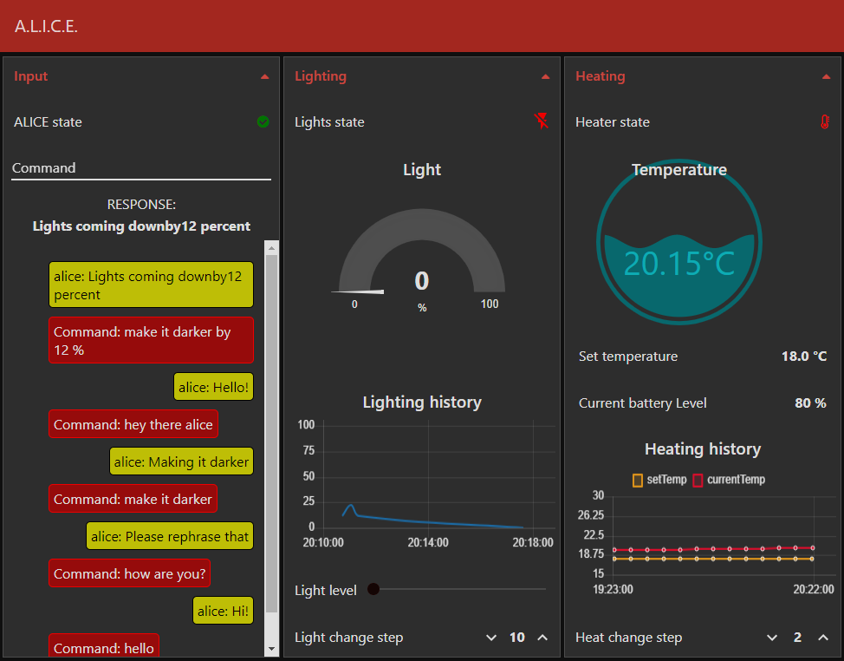
Interfața aplicației

Slide 15
Posibile îmbunătățiri viitoare
Acces din afara LAN
Fie prin acces direct la interfață, prin intermediul unui DNS
Fie expunerea brokerului MQTT printr-o platformă de Instant Messaging
ex. Facebook Messenger
Implementarea unei rețele neuronale recurente (RNN) pentru a utiliza date de intrare de lungime variabilă
Adăgare suport pentru interacțiune vocală
Fie implementarea unui modul de conversie (Speech 2 Text și Text a Speech)
Fie integrarea cu un asistent inteligent pentru delegarea procesării vocale
ex. Google Home

Slide 16
?

